Slide 1
Инфаркт миокарда у молодого мужчины с язвенным колитом и истинной полицитемией: клинический случай
Российский кардиологический журнал
Апрель 2025
Для цитирования: Гордеева Е. В., Татаринцева З. Г., Алексеенко М. В., Барбухатти К. О., Космачева Е. Д. Инфаркт миокарда у молодого мужчины с язвенным колитом и истинной полицитемией. Клинический случай.

Slide 2
ВВЕДЕНИЕ
Хроническое системное воспаление (ХВ) связано развитием атеросклероза [1] и является причиной более высокой частоты ишемической болезни сердца (ИБС) и сердечной недостаточности (СН) у пациентов с хроническими воспалительными заболеваниями кишечника (ВЗК). Выявлены иммунные механизмы, общие для ССЗ и системных воспалительных заболеваний, зарегистрировано множество внекишечных проявлений ВЗК, включая ССЗ, основной причиной смерти при язвенном колите (ЯК) и болезни Крона [2, 3].
Истинная полицитемия (ИП) входит в группу классических/негативных по филадельфийской хромосоме миелопролиферативных новообразований (МПН), отличительной особенностью которых является ХВ, играющее важную роль в развитии симптоматики, тромбозов, прогрессировании заболевания и связанное с повышенным риском ССЗ [4,5].
Обсуждается связь возникновения МПН и ВЗК, описано появление симптомов кишечной диспепсии и развитие патологии кишечника при МПН [6]. Влияние этих заболеваний на риск возникновения кардиоваскулярной патологии не вызывает сомнений и требует дополнительной оценки пациентов с ВЗК и МПН [7,8]. Вместе с тем, симптомы ИБС могут быть первой причиной обращения таких пациентов к врачу.
Мы представляем описание клинического случая инфаркта миокарда (ИМ) у молодого мужчины с ЯК и ИП.
Российский кардиологический журнал

Slide 3
ПРЕДСТАВЛЕНИЕ СЛУЧАЯ История и результаты осмотра
Мужчина 40 лет с диагнозом «ИБС. Стенокардия напряжения I функциональный класс. Гипертоническая болезнь III стадии, контролируемая. Риск 4. Хроническая СН I стадии, функциональный класс I по классификации NYHA» был направлен в кардиохирургический центр для решения вопроса о необходимости реваскуляризации миокарда. В анамнезе артериальная гипертензия, в течение 2 месяцев беспокоят боли в области сердца. В региональном сосудистом центре была выполнена коронароангиография (КАГ), выявлен стеноз передней нисходящей артерии (ПНА) 50%, были назначены розувастатин, периндоприл, метопролол. При поступлении объективный статус без особенностей, в лабораторных анализах обращало внимание: значительный тромбоцитоз 1047х10⁹/л, умеренный лейкоцитоз 11,97х10⁹/л; повышение уровня гемоглобина до 168 г/л, ускорение скорости оседания эритроцитов до 21 мм/ч. В биохимическом анализе крови: повышение аланинаминотрансферазы до 73 ед/л, общий холестерин 4,08 ммоль/л, холестерин липопротеинов низкой плотности 2,44 ммоль/л. Другие показатели анализов крови, коагулограммы были в пределах референсных значений. Электрокардиограмма (ЭКГ), (рисунок 1), эхокардиографическое исследование, рентгенограмма органов грудной клетки без патологических изменений.
Выполнен тредмил-тест (проба отрицательна, толерантность к физическим нагрузкам высокая- 7.3 метаболических единиц). Учитывая умеренное поражение коронарного русла, отсутствие признаков ишемии по данным нагрузочного тестирования, принято решение воздержаться от реваскуляризации миокарда.
Российский кардиологический журнал

Slide 4
ПРЕДСТАВЛЕНИЕ СЛУЧАЯ История и результаты осмотра
Пациент консультирован гематологом, заподозрено МПН, рекомендовано обследование. Дополнительно пациент предъявлял жалобы на боль в животе, метеоризм, частый жидкий стул с примесью слизи, крови до 20 р/сутки. Кишечные кровотечения беспокоили в течение 10 лет, к врачу не обращался, расценивая их как геморроидальные. Выполнена фиброколоноскопия с биопсией, диагностирован язвенный колит с левосторонним поражением умеренной степени активности. Пациент переведен в отделение гастроэнтерологии (ГЭТО), начато лечение (месалазин пероральной и ректально, системные ГКС внутривенно, метронидазол, фолиевая кислота).
Российский кардиологический журнал

Slide 5
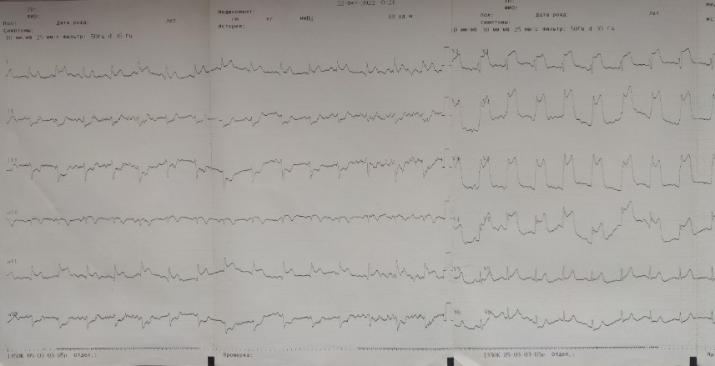
ПРЕДСТАВЛЕНИЕ СЛУЧАЯ Исследования
На 8 сутки лечения в ГЭТО развился приступ ангинозной боли, сопровождающийся распространенной элевацией сегмента ST по передней, боковой стенке с реципрокной депрессией на ЭКГ (рисунок 2).
Рисунок 1. ЭКГ при поступлении. Синусовая тахикардия, 100 в мин. Нормальное положение электрической оси сердца.
Рисунок 2. ЭКГ в момент ангинозного приступа.
Российский кардиологический журнал

Slide 6
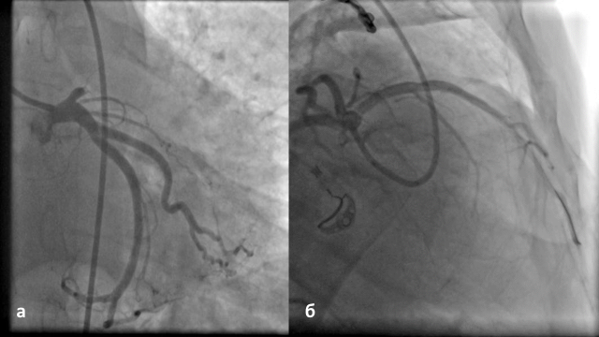
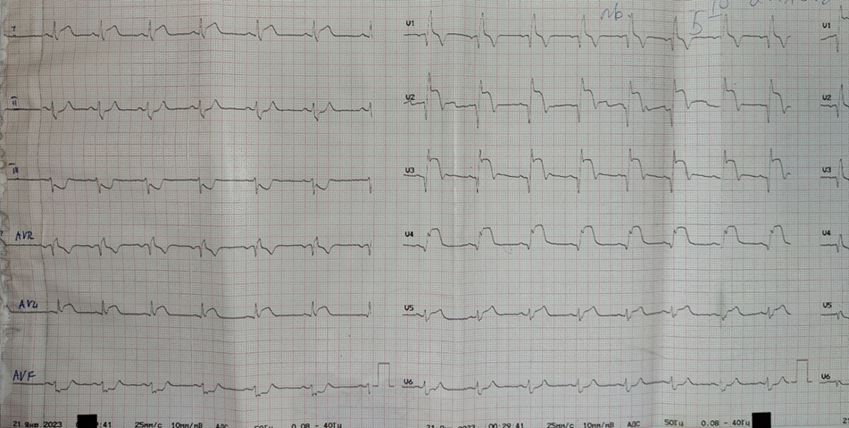
ПРЕДСТАВЛЕНИЕ СЛУЧАЯ Исследования
Инициирована антитромботическая терапия (нагрузочные дозы ацетилсалициловой кислоты (АСК), тикагрелора, болюс гепарина), экстренно выполнена КАГ, выявлена проксимальная окклюзия ПНА (рисунок 3а), выполнена ЧТКА проксимального отдела ПНА с имплантацией стента (рисунок 3б). После реваскуляризации миокарда проводилась ДАТ, гипотензивная, липидснижающая терапия.
Через 11 часов возобновились ангинозные боли, на ЭКГ сохранялась элевация сегмента ST, сформировался патологический зубец Q (рисунок 4).
Рисунок 3. КАГ. Острая окклюзия ПНА (а), имплантация стента, просвет ПНА проходим (б).
Рисунок 4. ЭКГ при рецидиве ангинозных болей.
Российский кардиологический журнал

Slide 7
ПРЕДСТАВЛЕНИЕ СЛУЧАЯ Исследования
Была выполнена повторная КАГ и балонная реканализация острого тромбоза стента ПНА (рисунок 5), сохранялось нарушение кровотока в дистальном отделе, многочисленные попытки реканализации дистального русла были безуспешны. После тромбоза стента течение ИМ осложнилось кардиогенным шоком. Проводилась многокомпонентная антитромботическая терапия (тирофибан, тикагрелор, АСК, гепарин), лечение острой СН (вазопрессоры, внутриаортальная баллонная контрпульсация (ВАБК)), продолжалась терапия ЯК препаратами 5-аминосалициловой кислоты.
Был сформулирован клинический диагноз:
Основное заболевание:
ИБС. Первичный Q-позитивный ИМ передне- перегородочной стенки левого желудочка. ЧТКА ПНА с имплантацией стента. Острый тромбоз стента. ЧТКА (реканализация) ПНА. Постановка ВАБК.
Осложнения: ОСН IV класс по Killip (кардиогенный шок). Формирующаяся аневризма левого желудочка.
Фоновые заболевания: Гипертоническая болезнь III стадии. Контролируемая. Риск 4. Целевой уровень АД 130-139/80 мм рт.ст.
Сопутствующие заболевания: Язвенный колит, впервые выявленный, левостороннее поражение, среднетяжелая атака, активная фаза, индекс Мейо 9 баллов.
Рисунок 5. КАГ. Острый тромбоз стента ПНА.
Российский кардиологический журнал

Slide 8
ПРЕДСТАВЛЕНИЕ СЛУЧАЯ История и результаты осмотра
Пациент на 20 сутки от развития ИМ был переведен в стационар по месту жительства. С учетом риска тромбоза стента и рецидива желудочно-кишечного кровотечения, рекомендовано продолжить прием ДАТ (АСК и тикагрелор), пантопразол, месалазин, учитывая клинку СН (кардиогенный шок в остром периоде ИМ, дилатация полости левого желудочка, формирующаяся аневризма верхушки, снижение фракции выброса левого желудочка (ФВЛЖ) до 20% на момент перевода) назначены эмпаглифлозин, бисопролол, спиронолактон и торасемид, аторвастатин, периндоприл.
Пациент продолжает наблюдение в центре. Ангинозные боли не рецидивировали. Сохраняется умеренное ограничение толерантности к физическим нагрузкам (одышка), значительное снижение ФВЛЖ (25%). Несмотря на прием в течение года ДАТ, кишечные кровотечения на фоне лечения язвенного колита не возобновлялись. Иммуносупрессивная терапия включает азатиоприн, от назначения ГКС решено отказаться в связи с высокими рисками тромбоза, противоспалительная – месалазин в комбинации пероральной и ректальной форм.
В связи с впервые диагностированным тромбоцитозом было проведено обследование гематологом, установлен диагноз истинной полицитемии, JAK+, проводится циторедуктивная терапия гидроксикарбамидом.
Российский кардиологический журнал

Slide 9
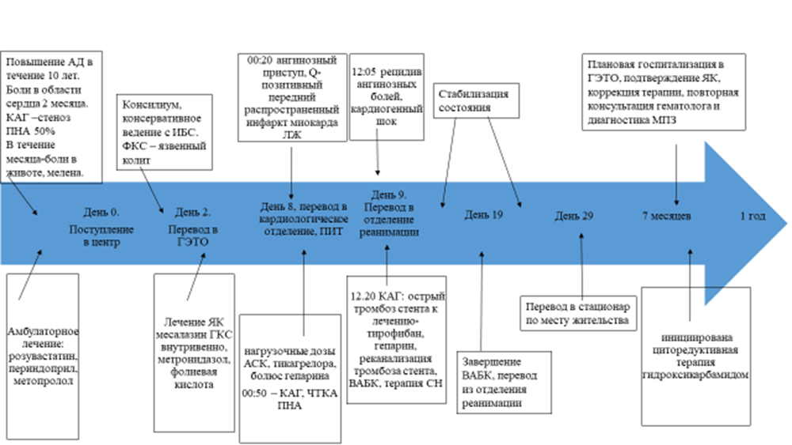
ПРЕДСТАВЛЕНИЕ СЛУЧАЯ История и результаты осмотра
Рисунок 6. Пациент Ф, хронология течения болезни, ключевые события.
АСК- ацетилсалициловая кислота, ВАБК- внутриаортальная балонная контрпульсация, ГКС- глюкокортикостероиды, ГЭТО- гастроэнтероллогическое отделение, КАГ- коронароангиография, МПЗ - миелопролиферативное заболевание, ПИТ - палата интенсивной терапии, ФКС – фиброколоноскопия, ЯК- язвенный колит.
Российский кардиологический журнал

Slide 10
ДИСКУССИЯ
У 40 летнего мужчины, с клиникой ИБС, умеренным поражением коронарного русла, наряду с «традиционными» фактором риска – артериальной гипертензией, гиперхолестеринемией, обращали внимание значительный тромбоцитоз и клиника ЯК, по поводу которых ранее пациент обследован не был. Хронические воспалительные заболевания, в том числе ВЗК, ассоциированы с более ранним развитием атеросклероза [8], гиперкоагуляцией [9] повышенным риском ИБС, ИМ и СН [10, 11]. Клиническая активность ВЗК в значительной степени коррелирует ССЗ и системным воспалением [12, 13].
Терапия ЯК с использованием ГКС ассоциирована с более высоким риском тромбоза и геморрагических осложнений. При назначении системных ГКС пациентам с ВЗК описано 5-кратное риска увеличение ОКС, 2,5-кратное риска СН по сравнению с контрольной группой [10]. В нашем случае на фоне лечения развился передний распространенный Q-позитивный ИМ, осложнившийся кардиогенным шоком вследствие острого тромбоза ПНА, тромбоза стента в раннем послеоперационном периоде, потребовавшим ре-стентирования и усиления ДАТ.
Российский кардиологический журнал

Slide 11
ДИСКУССИЯ
Такое драматическое развитие событий было связано с дополнительным риском тромбоза, обусловленным ИП, характеризующейся аберрантным миелоидным кроветворением с избыточной выработкой форменных элементов, активацией тромбоцитов, повышенной адгезивностью лейкоцитов и синтезом провоспалительных цитокинов [14]. У пациентов с МПН ​​ распространенность тромботических событий достигает 38,6% на момент постановки диагноза [5] и является причиной смерти в 41% случаев. Чаще (70%) это артериальные тромбозы (ОКС, ишемический инсульт, тромбоз периферических артерий) [15, 16].
Обсуждается связь ЯК и ИП: ВЗК чаще наблюдался у пациентов с МПН до того, как у них возникла гематологическая злокачественность [6]. Дискомфорт и боль в животе присутствуют у 45–50% пациентов с МПН, продемонстрировано увеличение риска ВЗК в 2,4 раза при МПН по сравнению с общей популяцией. ХВ ответственно за большую часть симптомов и способствует развитию и прогрессированию как ВЗК, в частности ЯК, так и МПН [1, 4].
Определение тактики ведения пациента вызывало трудности в связи с ассоциации высокого риска тромботических и геморрагических осложнений вследствие сочетания ВЗК и ИП, осложненного коронарного тромбоза и необходимости длительной ДАТ. Терапия комбинацией АСК и тикагрелора, в сочетании с азатиоприном и месалазином, а также циторедуктивной терапией гидроксикарбамидом позволило стабилизировать течение заболеваний и избежать осложнений.
Российский кардиологический журнал

Slide 12
КЛЮЧЕВЫЕ МОМЕНТЫ
Инфаркт миокарда, наряду с традиционными факторами риска, может быть связан с хроническими воспалительными и неопластическими заболеваниями, являясь первой причиной обращения больного за медицинской помощью.
Хронические воспалительные заболевания кишечника, истинная полицитемия ассоциированы с высоким риском тромбозов.
Клинический случай демонстрирует развития инфаркта миокарда у пациента с язвенным колитом и истинной полицитемией, обращает внимание на важность системного подхода к диагностике и лечению таких коморбидных больных.
Российский кардиологический журнал

Slide 13
ЛИТЕРАТУРА
Lazou A, Ikonomidis I, Bartekova M, et al. Chronic inflammatory diseases, myocardial function and cardioprotection. Br J Pharmacol. 2020 Dec;177(23):5357-5374. doi: 10.1111/bph.14975.
Harbord M, Annese V, Vavricka SR, et al. European Crohn’s and Colitis Organisation. The First European Evidence-based Consensus on Extra-intestinal Manifestations in Inflammatory Bowel Disease. J Crohns Colitis. 2016 Mar;10(3):239-54. doi: 10.1093/ecco-jcc/jjv213.
Fumery M, Xiaocang C, Dauchet L, et al. Thromboembolic events and cardiovascular mortality in inflammatory bowel diseases: a meta-analysis of observational studies. J Crohns Colitis. 2014 Jun;8(6):469-79. doi: 10.1016/j.crohns.2013.09.021.
Soyfer EM, Fleischman AG. Myeloproliferative neoplasms - blurring the lines between cancer and chronic inflammatory disorder. Front Oncol. 2023 Jun 9;13:1208089. doi: 10.3389/fonc.2023.1208089.
Rungjirajittranon T, Owattanapanich W, Ungprasert P, et al. A systematic review and meta-analysis of the prevalence of thrombosis and bleeding at diagnosis of Philadelphia-negative myeloproliferative neoplasms. BMC Cancer. 2019;19(1):184. doi: 10.1186/s12885-019-5387-9.
Bak M, Jess T, Flachs EM, Zwisler AD, Juel K, Frederiksen H. Risk of Inflammatory Bowel Disease in Patients with Chronic Myeloproliferative Neoplasms: A Danish Nationwide Cohort Study. Cancers (Basel). 2020 Sep 21;12(9):2700. doi: 10.3390/cancers12092700.
Benevolo G, Marchetti M, Melchio R, et al. Diagnosis and Management of Cardiovascular Risk in Patients with Polycythemia Vera. Vasc Health Risk Manag. 2023 Nov 22;19:765-778. doi: 10.2147/VHRM.S429995.
Cappello M, Licata A, Calvaruso V, et al. Increased expression of markers of early atherosclerosis in patients with inflammatory bowel disease. Eur J Intern Med. 2017 Jan;37:83-89. doi: 10.1016/j.ejim.2016.10.004..
Andrade AR, Barros LL, Azevedo MFC, et al. Risk of thrombosis and mortality in inflammatory bowel disease. Clin Transl Gastroenterol. 2018 Apr 3;9(4):142. doi: 10.1038/s41424-018-0013-8.
Aniwan S, Pardi DS, Tremaine WJ, Loftus EV Jr. Increased Risk of Acute Myocardial Infarction and Heart Failure in Patients With Inflammatory Bowel Diseases. Clin Gastroenterol Hepatol. 2018 Oct;16(10):1607-1615.e1. doi: 10.1016/j.cgh.2018.04.031.
Cainzos-Achirica M, Glassner K, Zawahir HS, Dey AK, Agrawal T, Quigley EMM, Abraham BP, Acquah I, Yahya T, Mehta NN, Nasir K. Inflammatory Bowel Disease and Atherosclerotic Cardiovascular Disease: JACC Review Topic of the Week. J Am Coll Cardiol. 2020 Dec 15;76(24):2895-2905. doi: 10.1016/j.jacc.2020.10.027.
Kristensen SL, Ahlehoff O, Lindhardsen J, et al. Disease activity in inflammatory bowel disease is associated with increased risk of myocardial infarction, stroke and cardiovascular death--a Danish nationwide cohort study. PLoS One. 2013;8(2):e56944. doi: 10.1371/journal.pone.0056944.
Jaaouani A, Ismaiel A, Popa S‐L, Dumitrascu DL. Acute coronary syndromes and inflammatory bowel disease: the gut–heart connection. J Clin Med. 2021;10:4710. doi: 10.3390/jcm10204710.
Kroll MH, Michaelis LC, Verstovsek S. Mechanisms of thrombogenesis in polycythemia vera. Blood Rev. 2015 Jul;29(4):215-21. doi: 10.1016/j.blre.2014.12.002.
Hultcrantz M, Björkholm M, Dickman PW, Landgren O, Derolf ÅR, Kristinsson SY, Andersson TML. Risk for Arterial and Venous Thrombosis in Patients With Myeloproliferative Neoplasms: A Population-Based Cohort Study. Ann Intern Med. 2018 Mar 6;168(5):317-325. doi: 10.7326/M17-0028.
Drapkina O.M., Almazova I.I., Smirnova A.V., et al. Cerebrovascular Accident in a Patient with Polycythemia: a Case Report. Rational Pharmacotherapy in Cardiology 2022;18(1):79-84. (In Russ). Драпкина О. М., Алмазова И. И., Смирнова А. В., и др. Нарушение мозгового кровообращения у пациента с полицитемией: клинический случай // Рациональная Фармакотерапия в Кардиологии. 2022;18 (1):79-84. doi:10.20996/1819-6446-2022-02-10.10
Российский кардиологический журнал

Slide 14
Спасибо за внимание!
Российский кардиологический журнал

